Slide 1
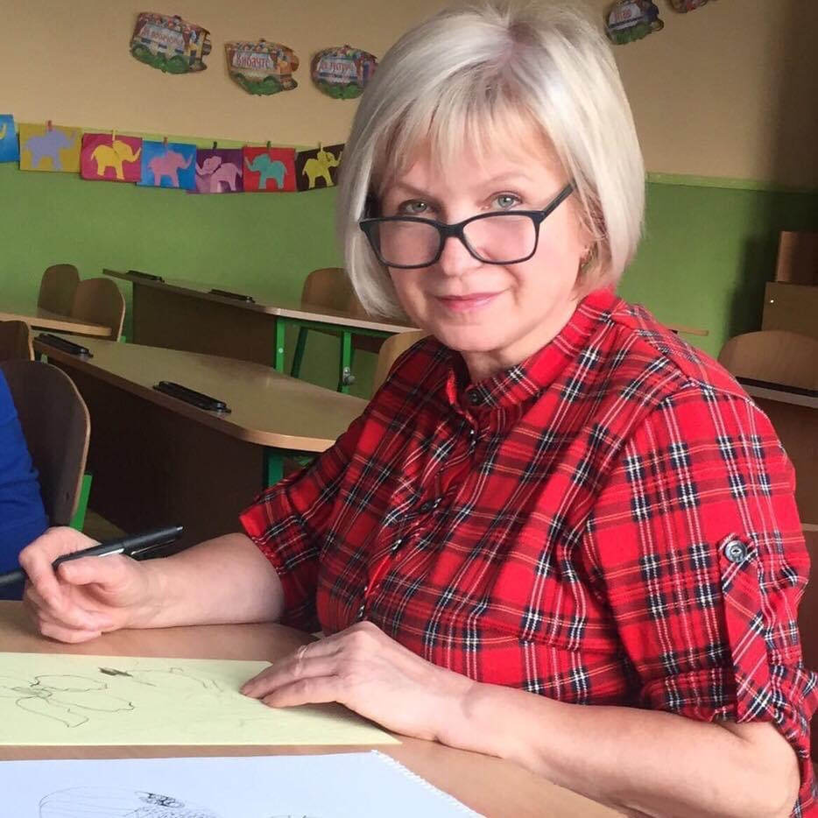
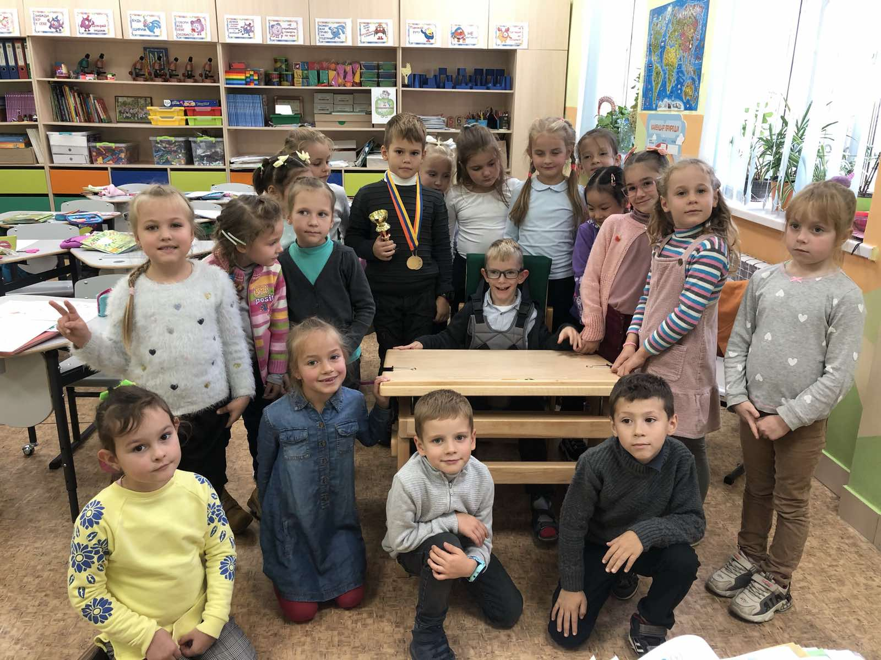
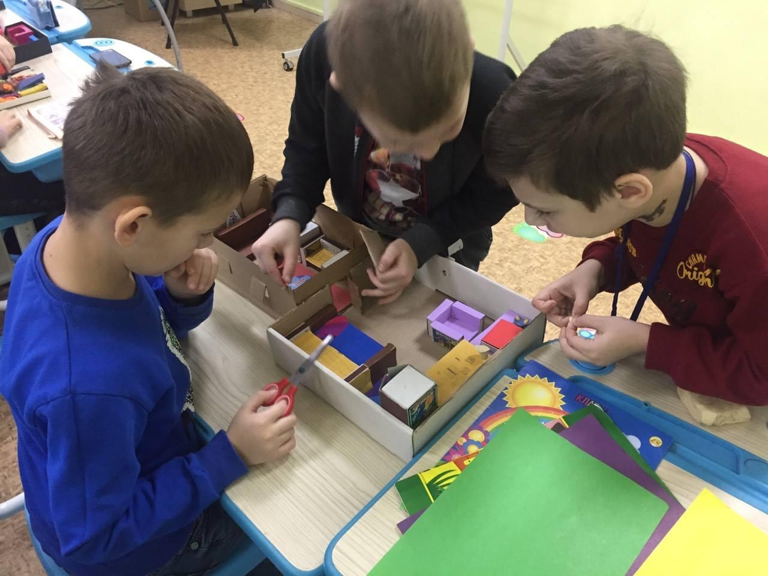
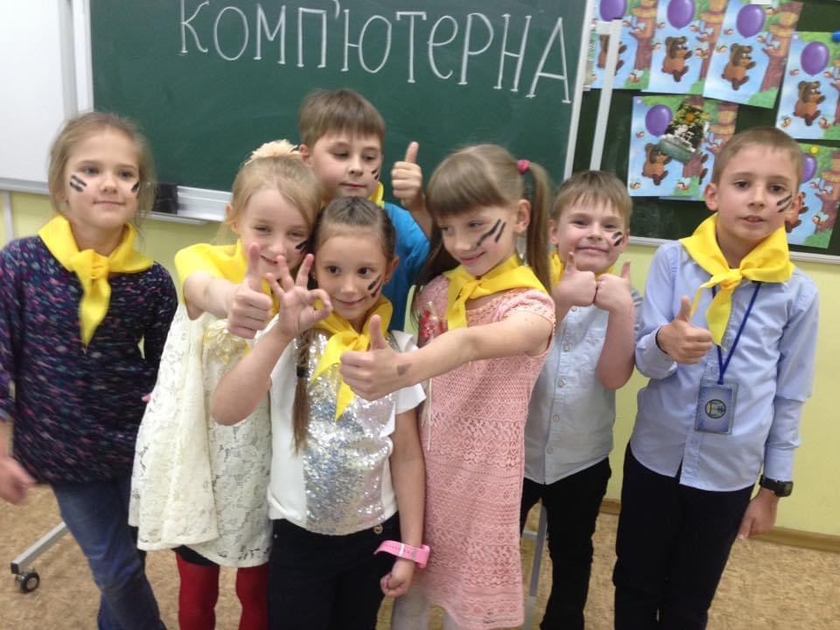
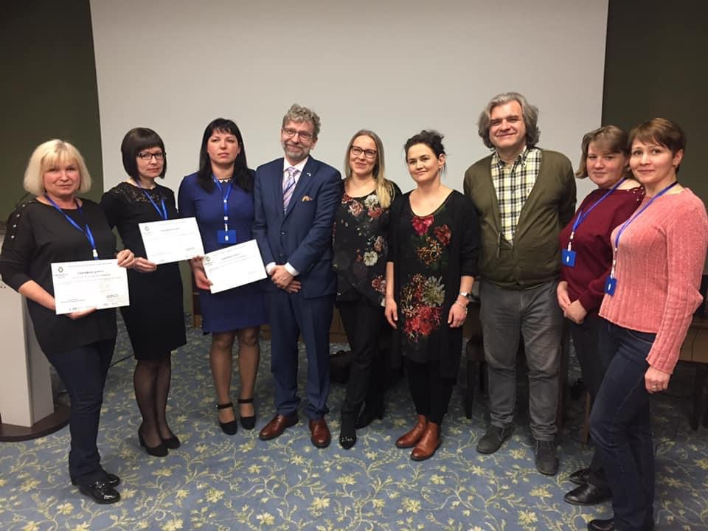
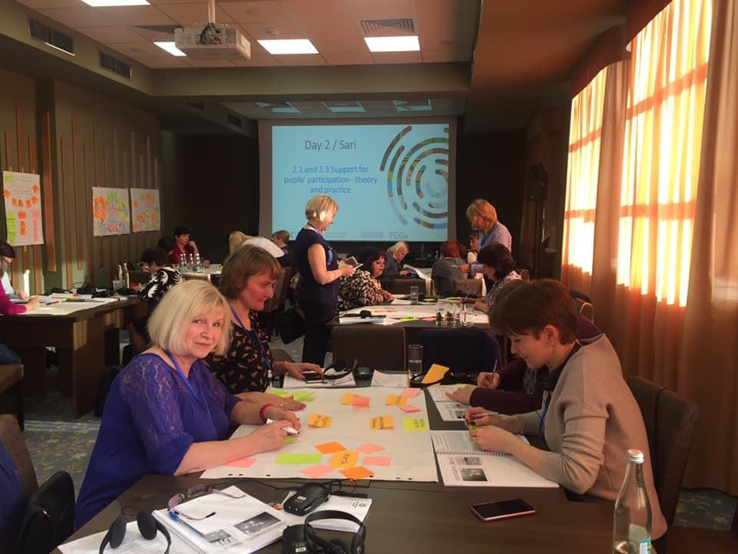
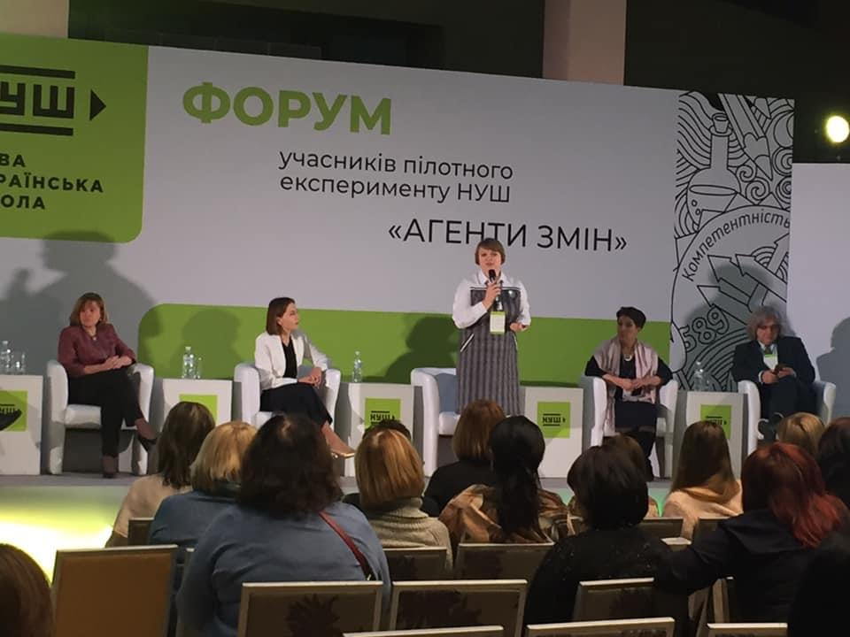
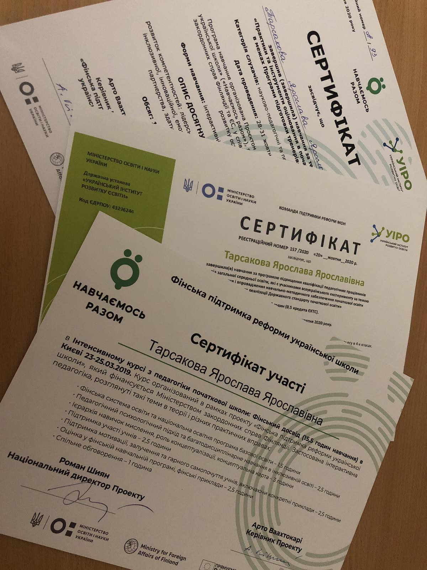
АТЕСТАЦІЯ 2022 - 2023
Участь у всеукраїнському експерименті
за темою «Розроблення і впровадження
навчально-методичного забезпечення
початкової освіти в умовах реалізації
Державного стандарту початкової освіти»
Тарсакова Ярослава Ярославівна
Нагороджена відзнакою «Відмінник столичної освіти»
Навчання з педагогіки початкової школи в рамках проекту
«Фінська підтримка реформи української школи»

